Slide 1
Kubernetes微服務架構設計課程
講師：周育緯

Slide 2
Outlook
Container 與Docker
Kubernetes
用rancher 安裝Kubernetes
Kubernetes 操作
使用Google Cloud Platform Kubernetes Engine

Slide 3
課程資源
虛擬機資源
https://goo.gl/Rqck1q
選擇編號，後面註記使用人
Source code
https://github.com/demoyuw/k8s

Slide 4
ssh 登入
Linux
mv k8s.key ~/.ssh/
chmod 600 ~/.ssh/k8s.key
ssh –i ~/.ssh/k8s.key demoyuw@192.68.199.1
Windows
參考附檔

Slide 5
Container 與Docker

Slide 6

Docker
自動化佈署應用容器
使用Linux kernel namespace 及 Control Groups (cgroups) 等，來達到建置獨立的環境及控制 CPU 、Memory 、網路等資源。
根本原因，linux kernel 支援
除了Kubernetes 外還有Docker Swam and Apache Mesos 。

Slide 7
Container
應用層虛擬化
Container 共用Linux kernel
每個Container 為單一執行緒
輕量化
秒級部署
container 無法橫跨機器
在linux kernel 層隔離各container

Slide 8
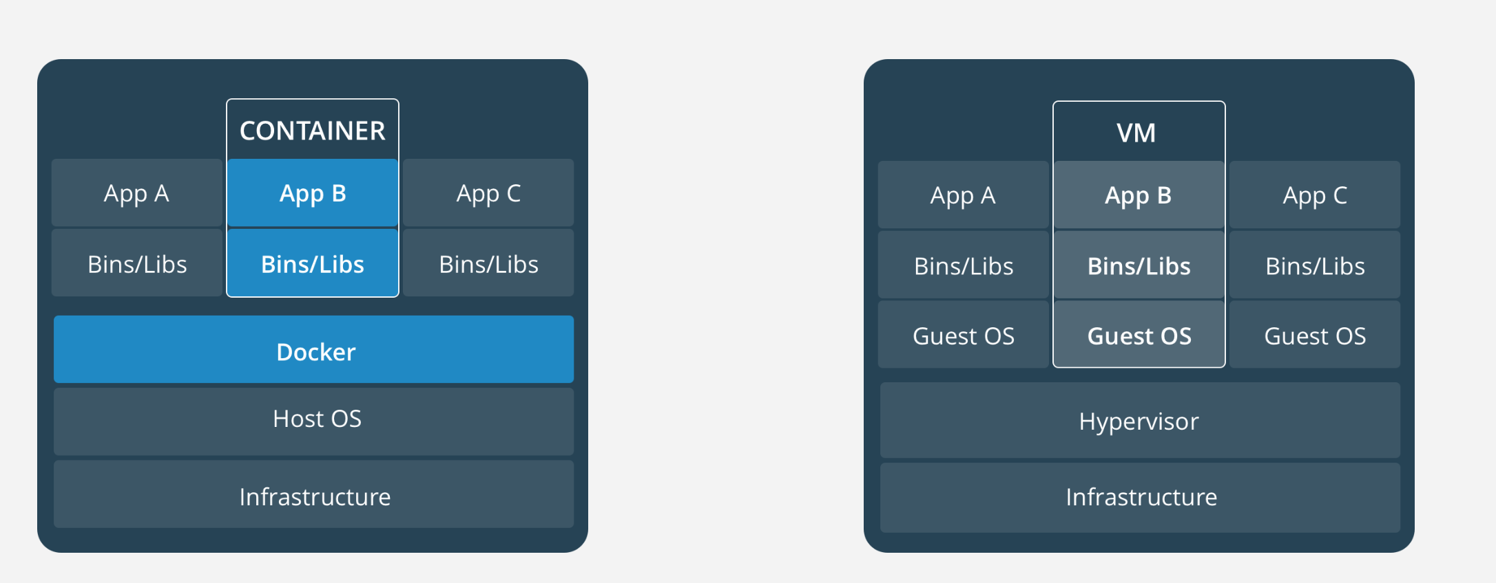
Container vs. Virtual Machine -1
圖片來源：https://www.docker.com/what-container
Notes:
虛擬化通常都是透過在 Host OS 上安裝 hypervisor ，由 hypervisor 來管理不同虛擬主機，每個虛擬主機都需要安裝不同的作業系統。
Docker 提供應用程式在獨立的 container 中執行，這些 container 並不需要像虛擬化一樣額外依附在 hypervisor 或 guest OS 上，是透過 Docker Engine 來進行管理。

Slide 9
Container vs. Virtual Machine -2
Container vs VM
效率
Container 少了Guest OS 與 Hypervisior層，啟動時效率較高。
效能
執行緒都在linux kernel上，效能相差不大。
安全性
Container 共用Linux kernel，安全性不比VM高

Slide 10
Docker 與Kubernetes
命名規則：
全英文小寫與”-”，勿大寫或其他特殊符號
Ex: test-website
縮寫
Kubernetes
K8S

Slide 11
Docker 元件
Docker Images
image 能開啟 Docker container，但是 images 是唯讀的，也就是直接 結束 container 後，在 container 變更的資料並不會儲存在 image 內，但是 Docker 能對變更後的 container 建立 新的image。
Dokcer Container
提供獨立、安全的環境給應用程式執行，container 是從 Docker image 建立，運行在主機上。
Docker Registers
將 Docker images 上傳、下載到公開或私有的 Docker Registries 上，與其他人分享，公開的像 Docker Hub 提供了許多不同的 images 。

Slide 12
Install Docker
安裝docker
https://docs.docker.com/install/
註冊Docker hub
https://hub.docker.com/
測試
docker --help

Slide 13
自己build: Dockerfile
FROM ubuntu:16.04
LABEL version="0.1"
ENV USERIS='yuweichou'
COPY cirros-0.3.4-x86_64-disk.img /
RUN ["/bin/bash", "-c", ”apt update"]
RUN ["/bin/bash", "-c", ”apt install nginx"]
RUN ["/bin/bash", "-c", "echo hellow >> hellow.txt"]
CMD ["/bin/bash", "-c", "echo $USERIS > hellow.txt"]

Slide 14
Dockerfile Keyword -1
ADD
檔案從local搬到Container上
ADD cirros-0.3.4-x86_64-disk.img /
差別 copy 不會自動解壓縮
COPY
檔案從local搬到Container上
ADD cirros-0.3.4-x86_64-disk.img /
差別 copy 不會自動解壓縮 與網路下載

Slide 15
Dockerfile Keyword -2
CMD
一個Docker file 只能有一個
docker 啟動後執行，並且可由docker run 更換參數
ENV
設定環境變數參數
ENV <key>=<value>
FROM
FROM images:tag AS name

Slide 16
Dockerfile Keyword -3
EXPOSE
EXPOSE <port> [<port>/<protocol>...]
default TCP port
EXPOSE 80/TCP
使用docker command
docker run -p 80:80/tcp
LABEL
設定Key=value
LABEL <key>=<value> <key>=<value> <key>=<value> ...

Slide 17
Dockerfile Keyword -4
LABEL
設定Key=value
LABEL <key>=<value> <key>=<value> <key>=<value> ...
VOLUME
在local端建立volume，並接到conainer內的 /volume1
VOLUME [“/volume1”]
VOLUME [“/volume1”, “/volume2” …..]

Slide 18
Dockerfile Keyword -5
WORKDIR
建立資料夾
WORKDIR /app
RUN
執行命令產生1個image
default /bin/sh -c
RUN [“/bin/bash”, “-c” ]
RUN [“command1”, “command2” …]
ex: RUN ["/bin/bash", "-c", "echo hellow >> hellow.txt"]

Slide 19
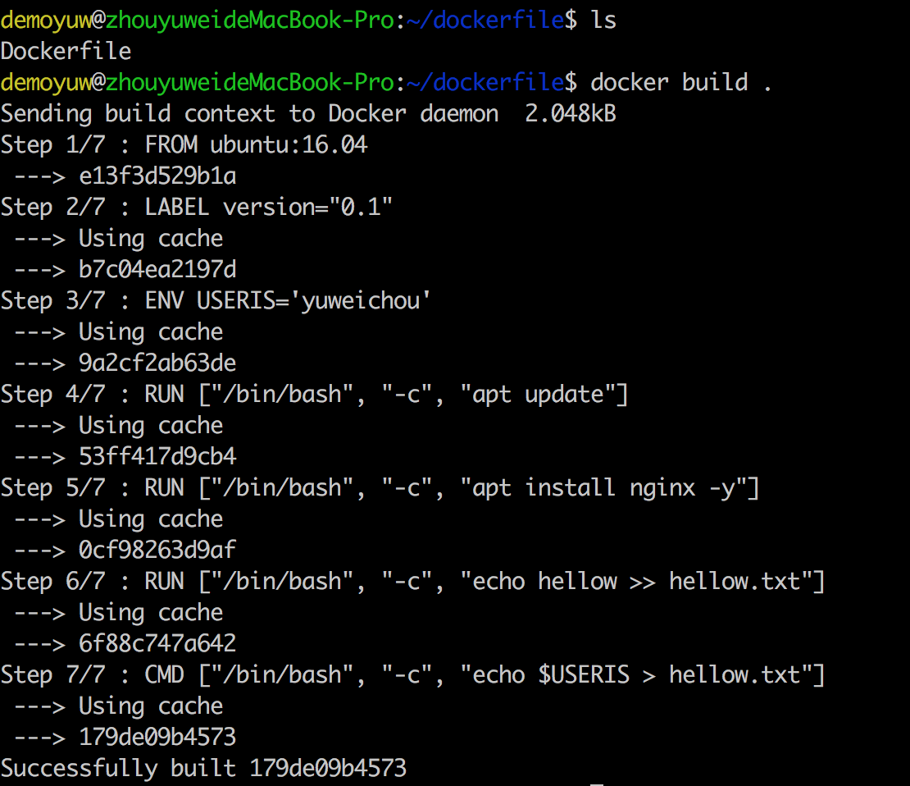
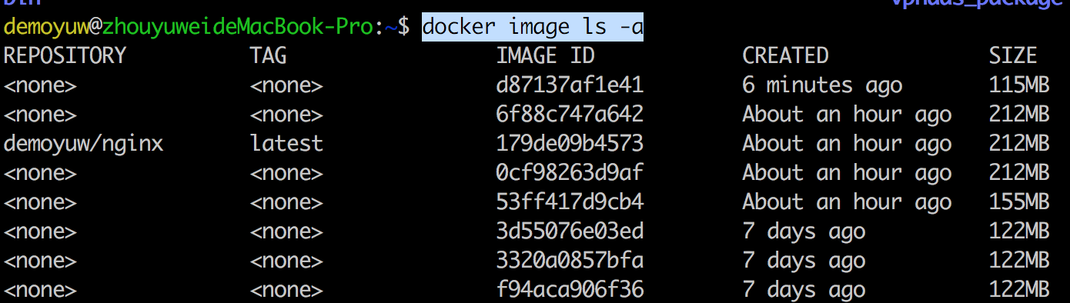
自己build: 產生image
在docker file 這層，執行build
docker build . --tag demoyuw/nginx
檢查docker image
docker image ls –a

Slide 20
Docker image -1
更新image tag
docker tag {image_id} demoyuw/nginx
刪除
docker rmi {image_id}
匯出
docker save -o {output_file.tar} {docker_image_id}
匯入
docker load -i backendscheduler.tar

Slide 21
Docker image -2
Docker Hub (Docker Registries)
Container 的GitHub
https://hub.docker.com/
可下載與上傳的Container image.
Ex: FROM ubuntu:16.04
選用ubuntu官方image，並且指定ubuntu16.04
不指定系統自動安裝Lastest
Ex: FROM demoyuw/nginx:v1.0.0
取得特定賬號demoyuw 上傳的nginx，並指定使用v1.0.0版

Slide 22
Docker image -3
docker login
登入docker hub
docker push demoyuw/nginx
Image 上傳
docker pull demoyuw/nginx
Image 下載

Slide 23
Docker process -1
列表
docker ps –a
執行
docker run -itd -v {本地端路徑}:{container 路徑} –p {本地端port}:{container port} --name {process_name} {image_name:version}
Ex: docker run -itd -p 80:80 --name nginx demoyuw/nginx
停止process
docker stop {container_id}
刪除process
docker rm {container_id}

Slide 24
Docker process -2
Container 內執行
docker exec -it {container_name} /bin/bash
process detail
docker inspect {container_name}

Slide 25
Kubernetes

Slide 26
Install kubectl
https://k8smeetup.github.io/docs/tasks/tools/install-kubectl/#%E5%9C%A8-windows-%E7%B3%BB%E7%BB%9F%E4%B8%8A%E9%80%9A%E8%BF%87-chocolatey-%E5%AE%89%E8%A3%85-kubectl

Slide 27
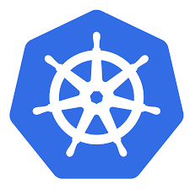
Kubernetes
管理Container 管理工具
自動化部屬
自動化擴展
使用Docker 封裝與執行
解決大規模部署問題
擁有自我修復機制

Slide 28
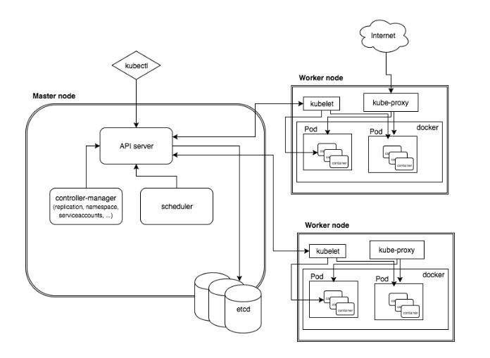
K8s 架構圖

Slide 29
Kubernetes 元件 –1
Pods
Kubernetes最小單位，由一個或多個container所組成
Replicate Set
用來管理Pods，確保維持在指定數量
Deployment
管理 Replicate Set 與Pods

Slide 30
Kubernetes 元件 –2
Service
處理Kubernetes對外網路
Label and Label Selector
key=value 標籤，用以選擇元件

Slide 31
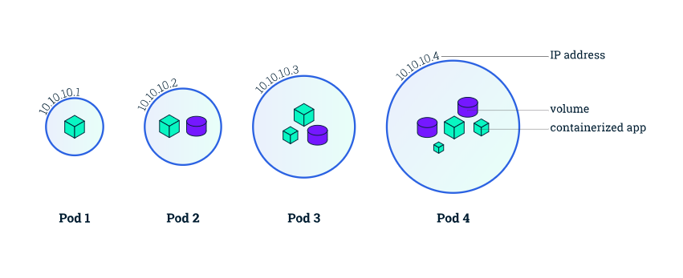
K8s - pods

Slide 32
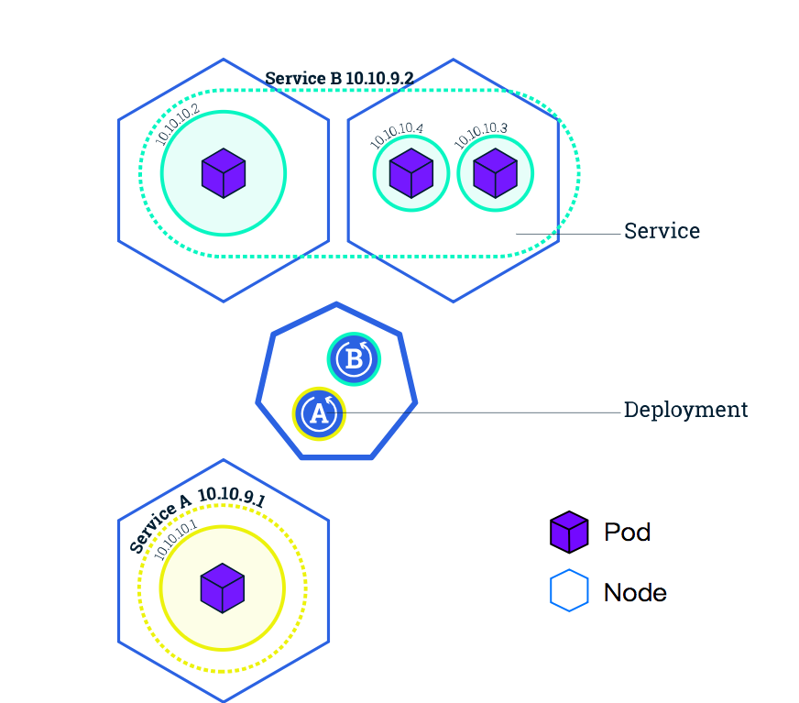
K8s -Service

Slide 33
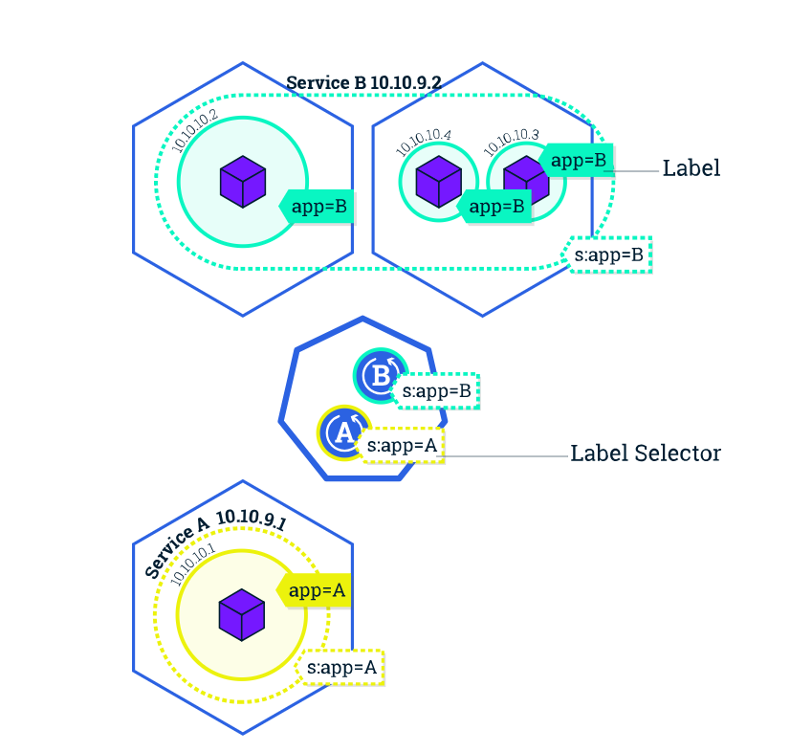
K8s Label and Label Selector

Slide 34
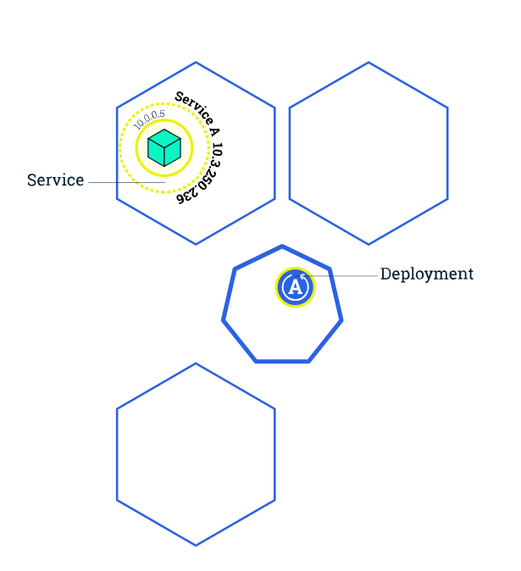
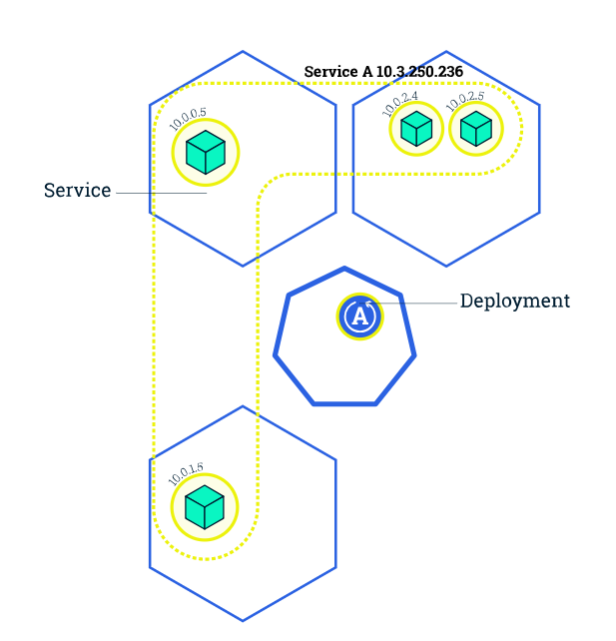
K8s - Scaling

Slide 35
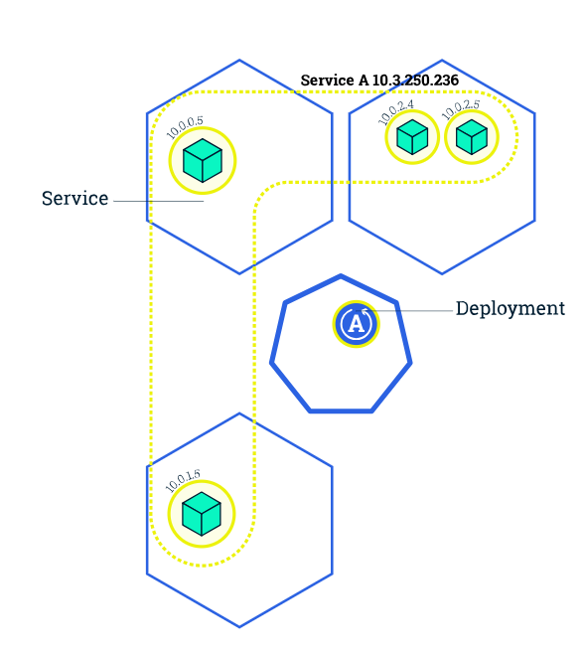
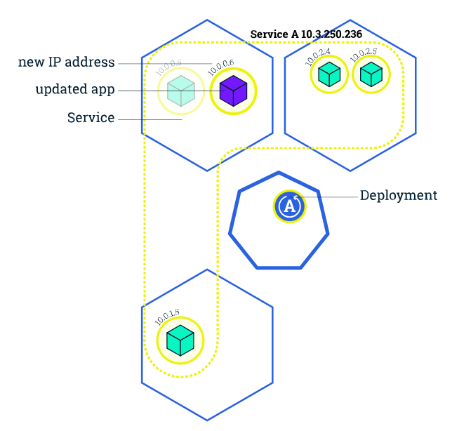
K8s – Rolling update -1

Slide 36
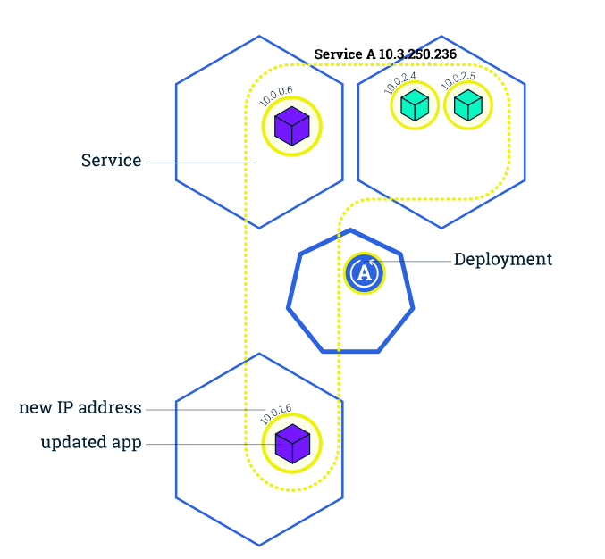
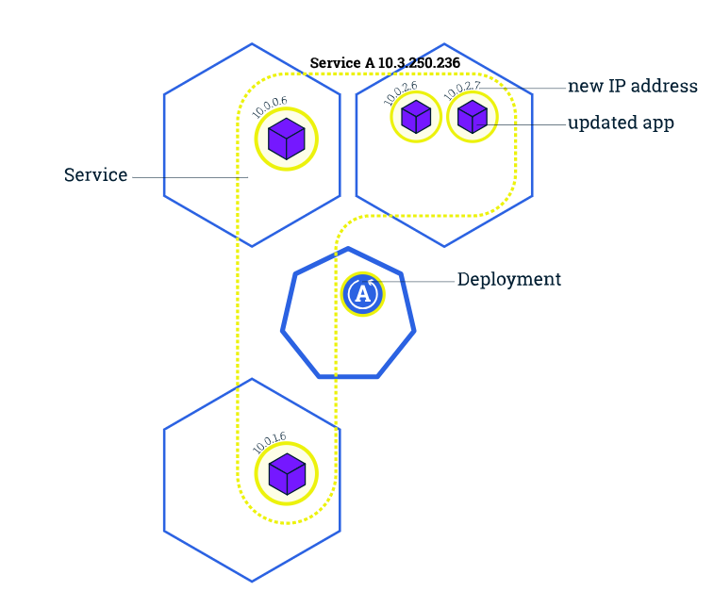
K8s – Rolling update -2

Slide 37
用rancher 安裝Kubernetes

Slide 38

Deploy Kubernetes: Rancher
部署與管理K8s的open source software
可同時管理多套
視覺化部署與操作

Slide 39
Deploy Rancher
sudo git clone https://github.com/demoyuw/k8s.git
sudo chmod –R 755 k8s
sudo /home/demoyuw/k8s/rancher/ubunu16_deploy_rancher.sh

Slide 40
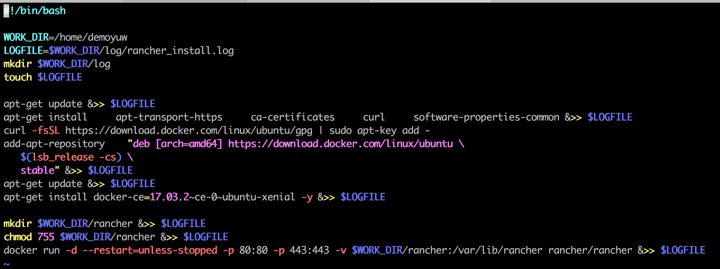
Deploy Rancher

Slide 41
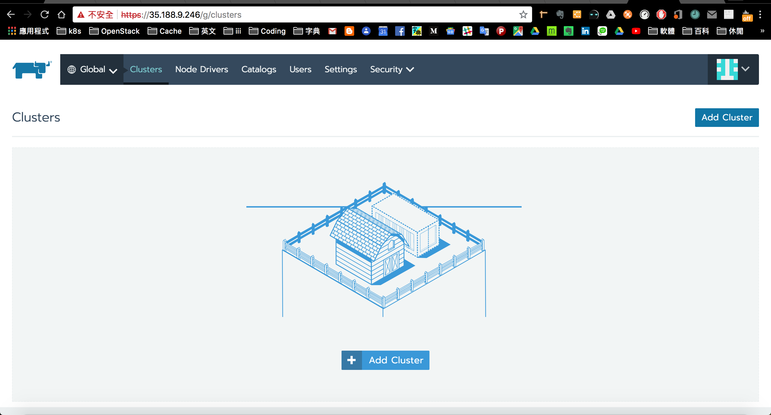
Use Rancher Deploy K8S -1

Slide 42
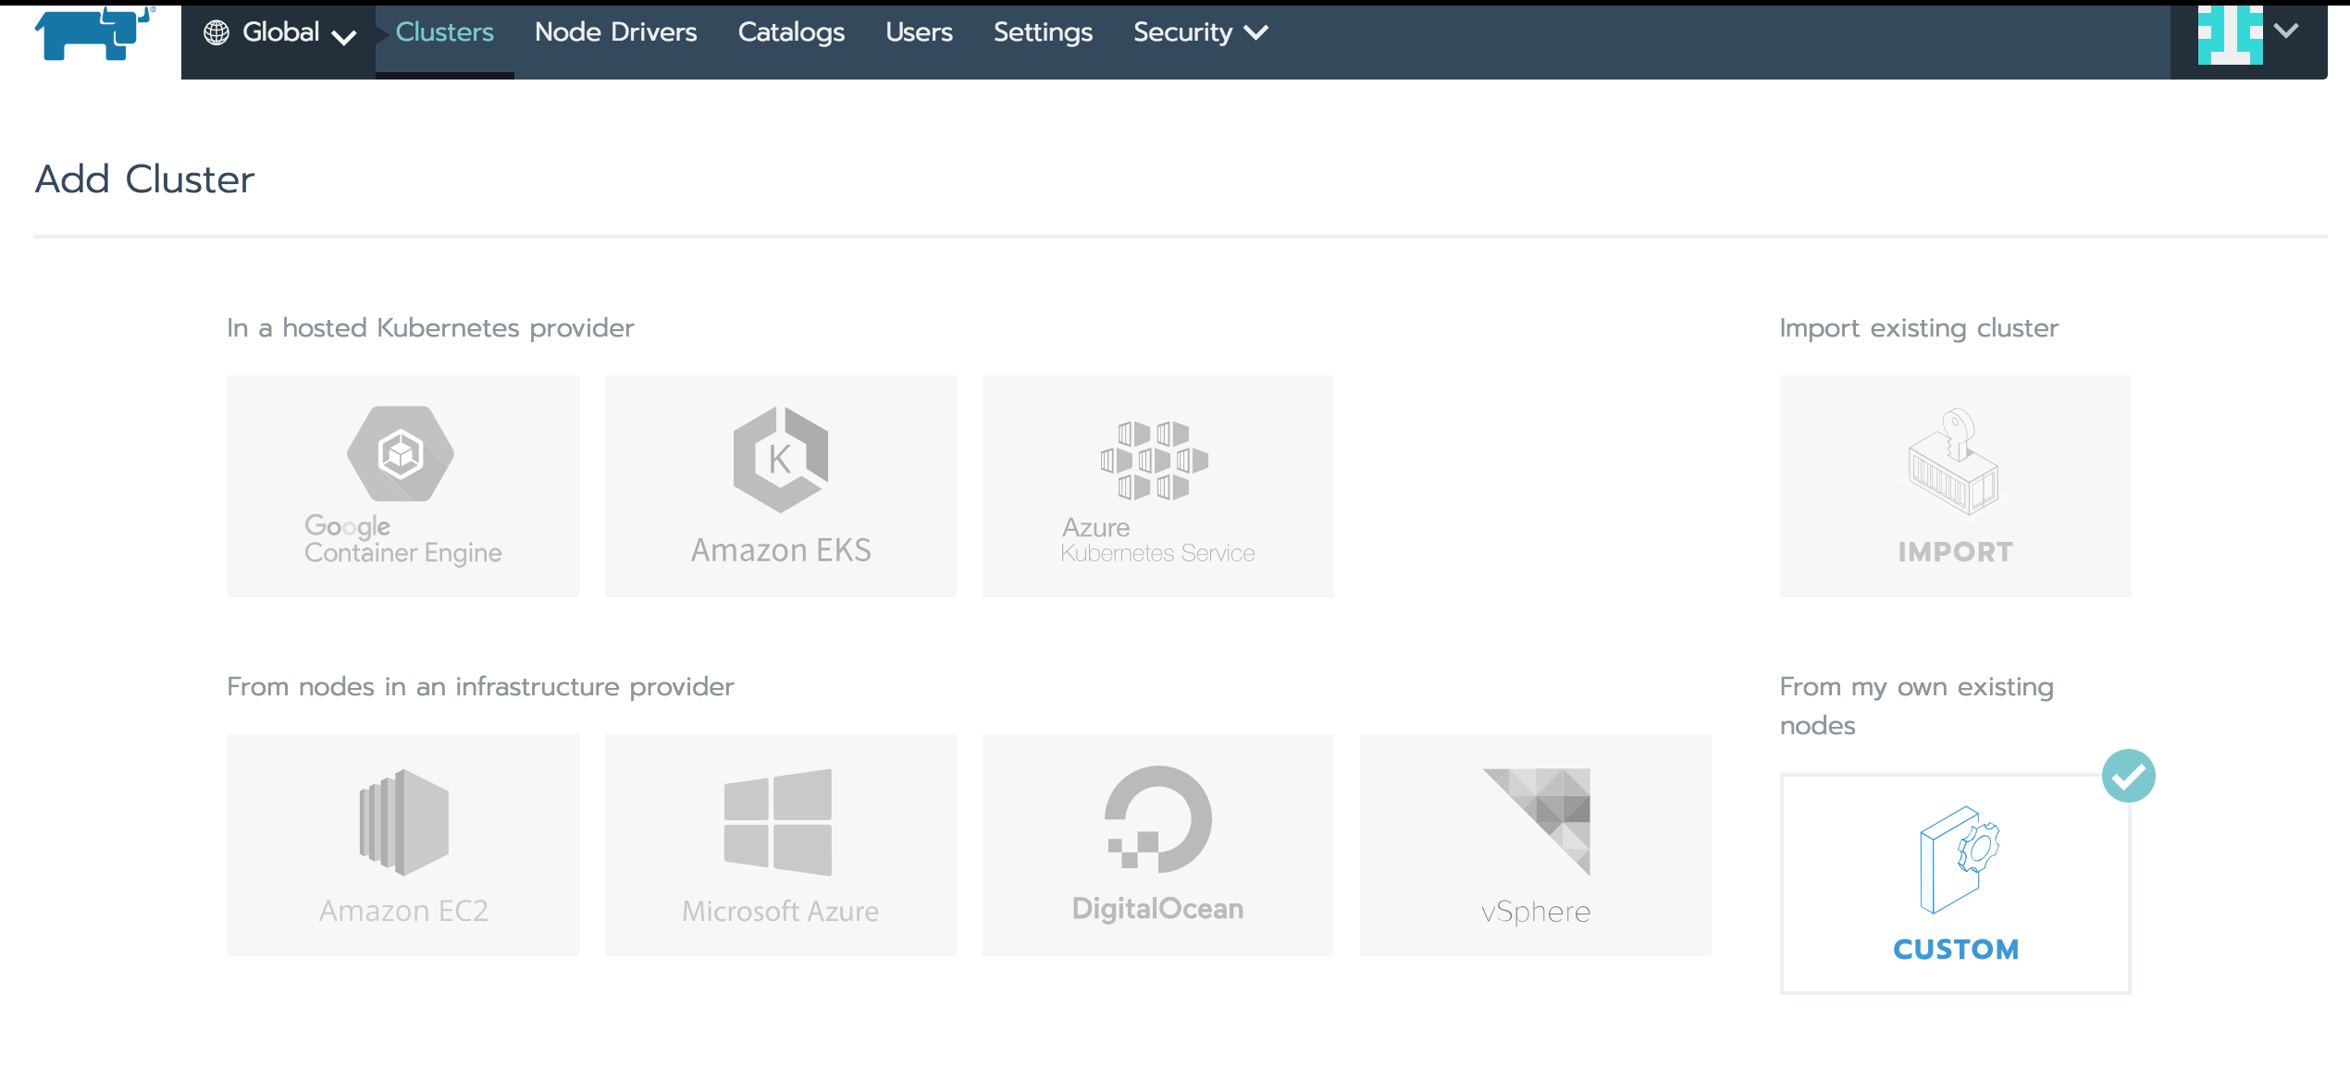
Use Rancher Deploy K8S -2

Slide 43
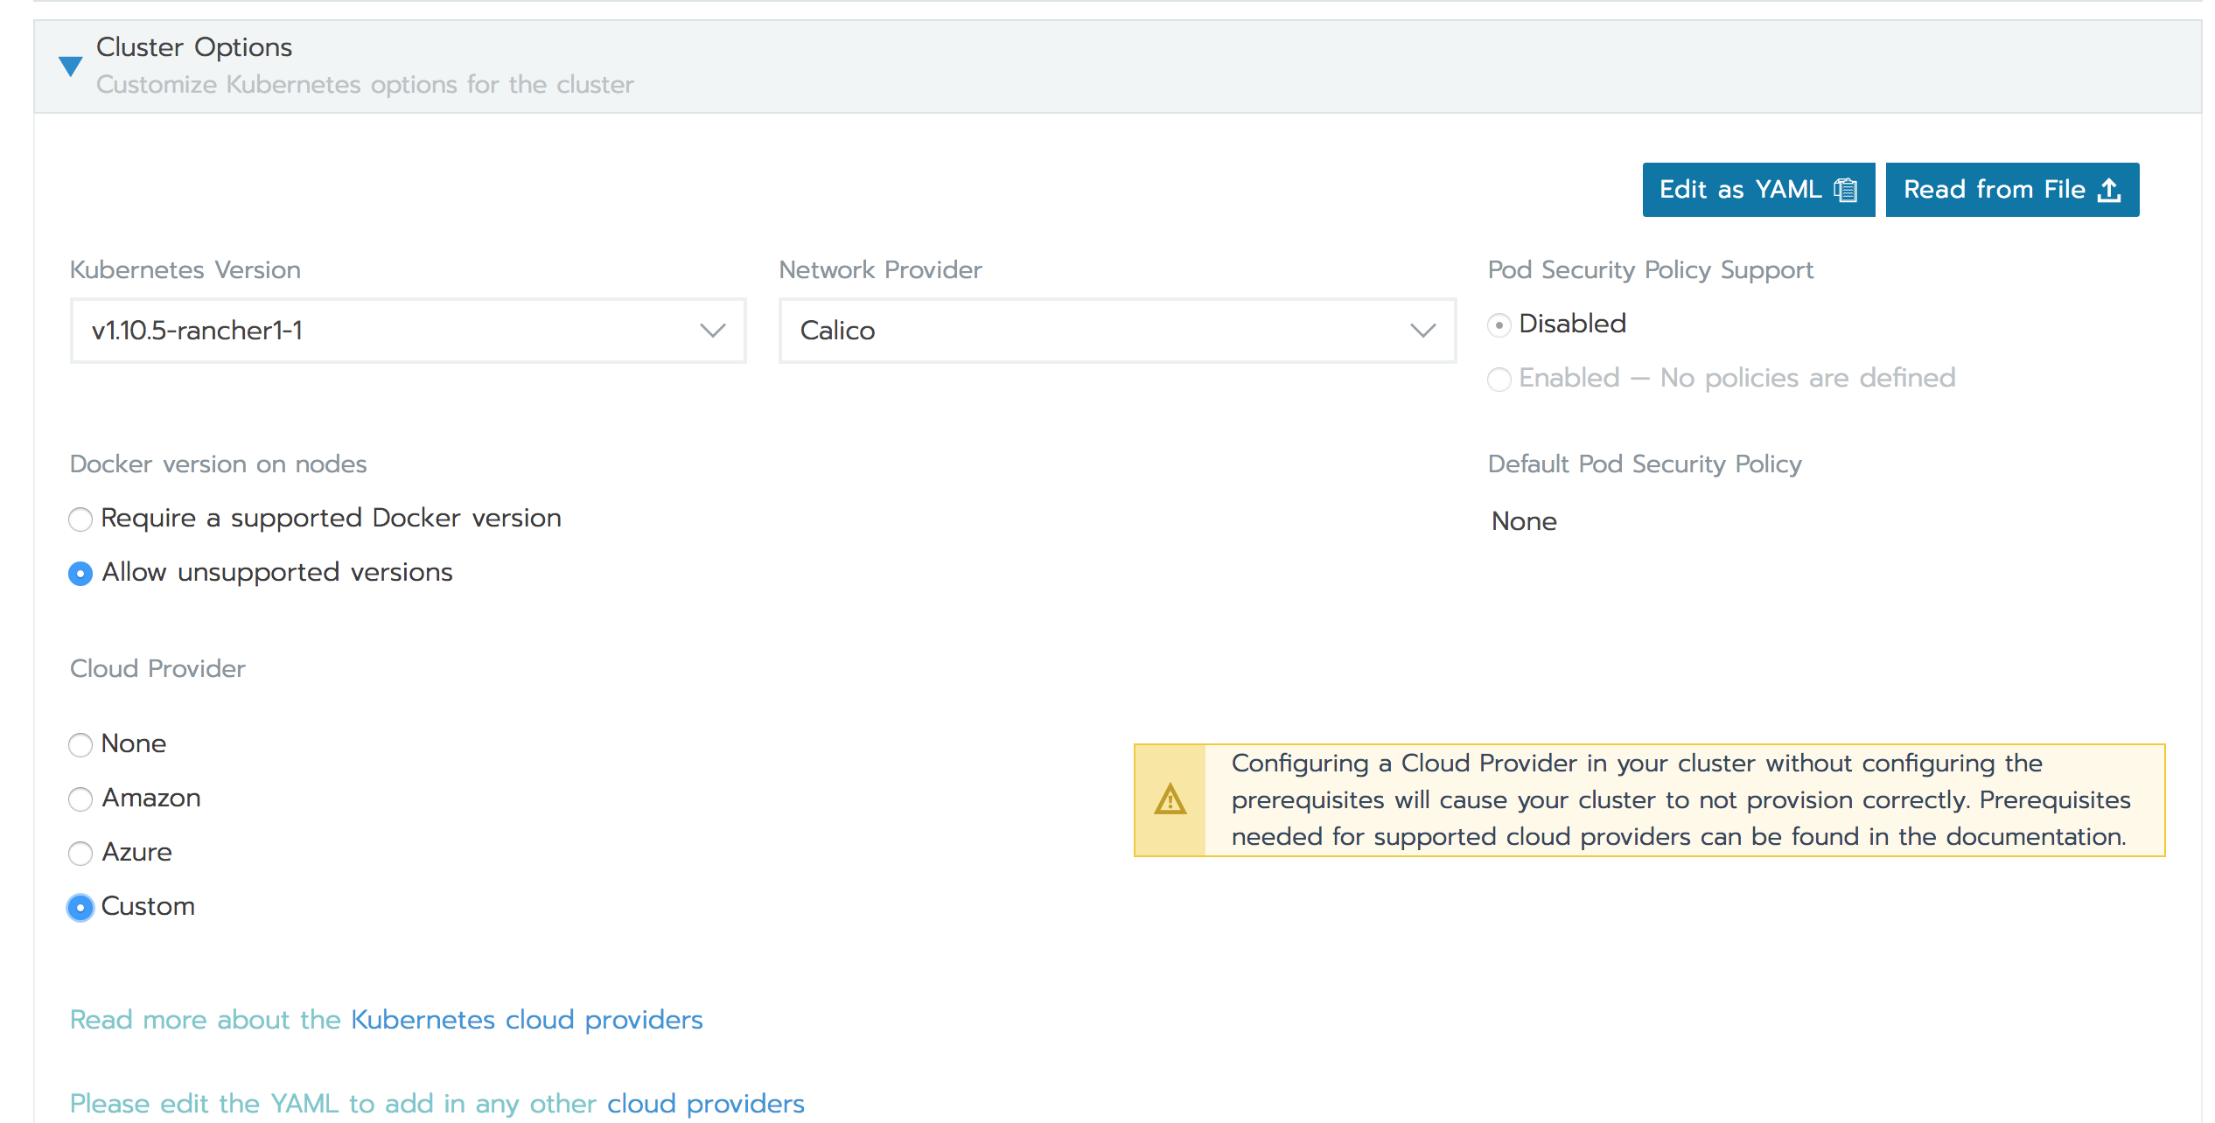
Use Rancher Deploy K8S -3

Slide 44
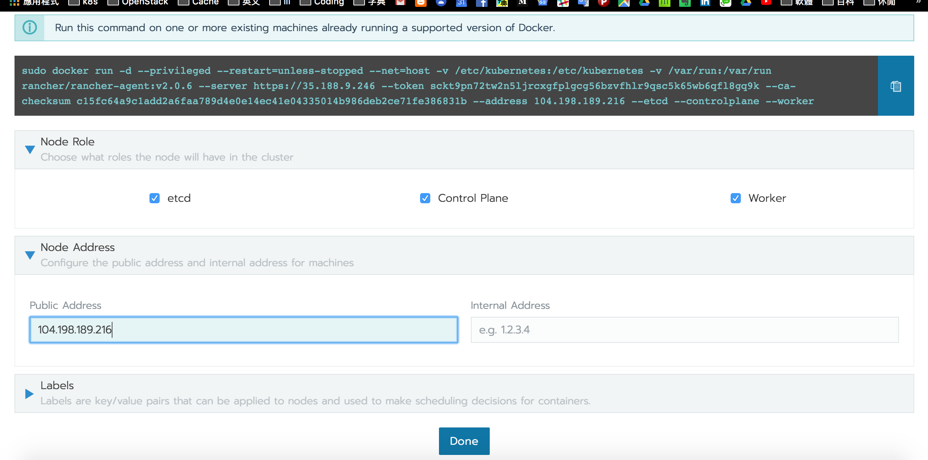
Use Rancher Deploy K8S -4

Slide 45
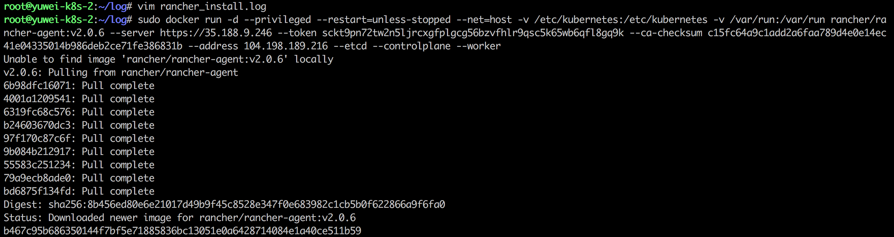
Use Rancher Deploy K8S -5

Slide 46
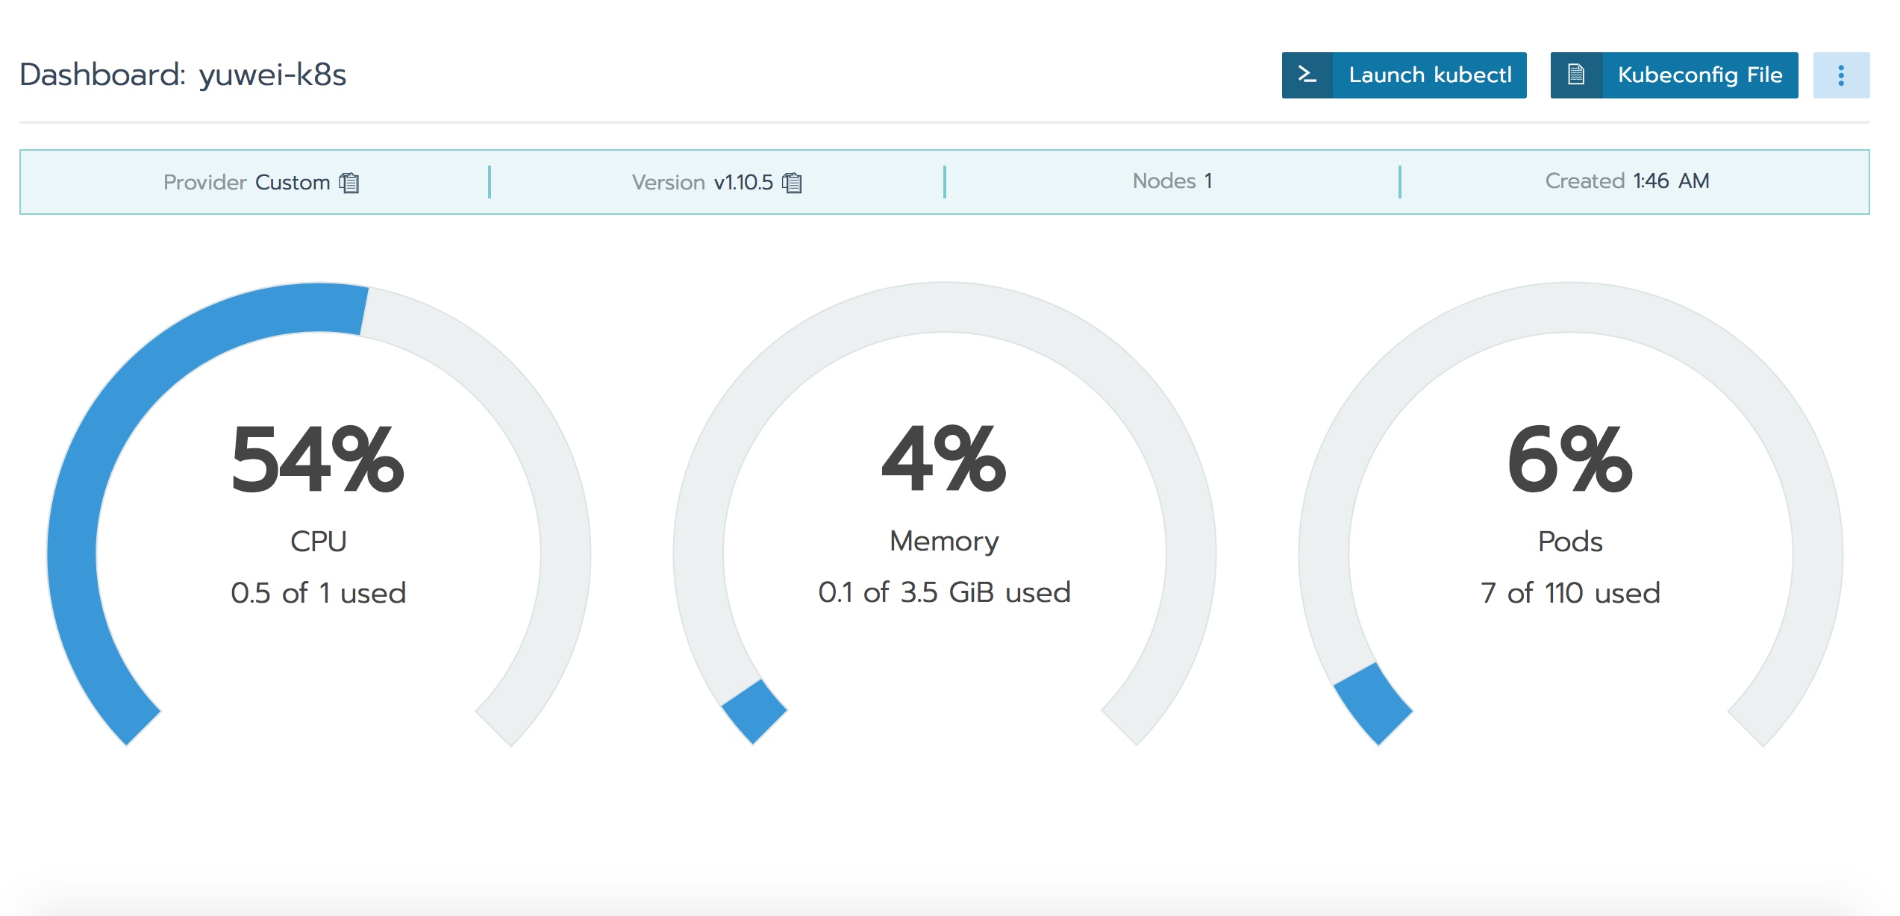
Use Rancher Deploy K8S -6

Slide 47
Kubernetes 操作

Slide 48
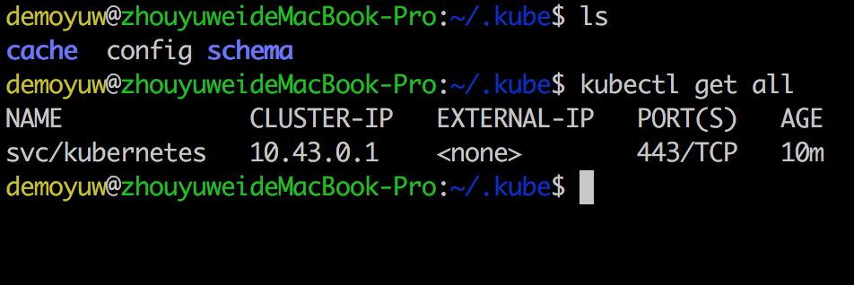
放置kube conf
kubectl --kubeconfig .kube/config get all
or Kube config 放到 ~/.kube/config
Kubectl --help

Slide 49
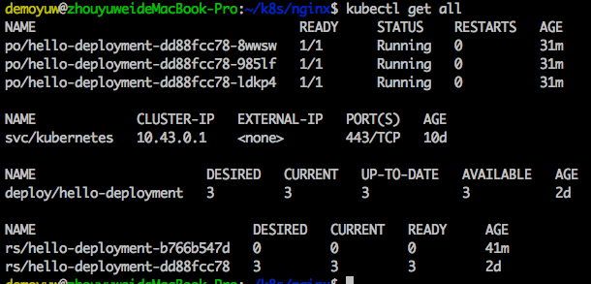
K8S 顯示資訊
Kubectl get all
po : pods
Kubectl get pods
svc: Service
Kubectl get svc
deploy: deployment
Kubectl get deploy
rs: replicate set
Kubectl get rs

Slide 50
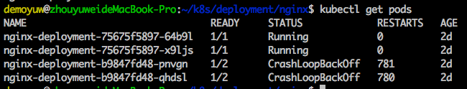
Kubectl get pods -1
READY
Ready/ pods 數量
Restarts
重啟次數
AGE
此pod 存在時間

Slide 51
Kubectl get pods -2
Status
Pending
待建立
Running
運行中
Succeeded
終止成功
Failed
終止時有ㄧpod不正常終止

Slide 52
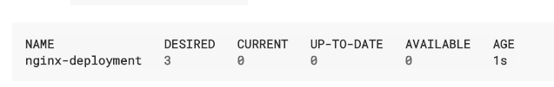
Kubectl get deployment -1
NAME
Dployment name
DESIRED
要求此deployment 須啟多少replicas
CURRENT
顯示正在running 的 replicas

Slide 53
Kubectl get deployment -2
UP-TO-DATE
已更新多少replicas數量
AVAILABLE
多少replicas 可用
Age
此Deploment 存在時間

Slide 54
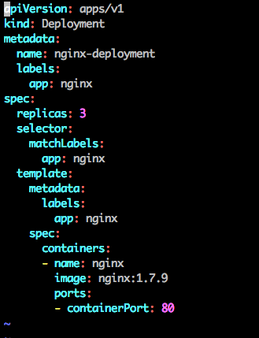
K8s deployment YAML -1

Slide 55
K8s deployment YAML -2
kind: Deploymnet
metadata.name: deployment name
metadata.labels: app:nginx
設定此deployment 標籤, key: value
spec.replicas: 3
數量
sepc.selector.matchLables: app:nginx
Pod 裡的labels 的值需與此相同
spec.template.metadata.labels

Slide 56
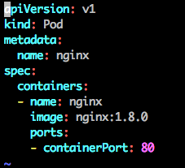
K8s pods YAML
containers.image
Image:版號
Containers.ports.containPort
此container對外服務port

Slide 57
在pod執行操作
Kubectl exec {pod-name} {command}
直接到pods內執行
kubectl exec –it {pod-name} -- /bin/bash
Ex: kubectl exec -it nginx-deployment-76659fcbf6-djgxd -- /bin/bash

Slide 58
Pod訊息
Pod 相關訊息
https://hub.docker.com/r/library/nginx/
LOG
Kuebectl logs {pod-name}

Slide 59
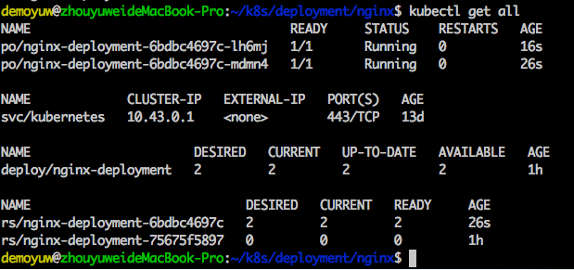
實作: run nginx deployment upgrade and rollout -1

Slide 60
實作: run nginx deployment upgrade and rollout –2
Get nginx deployment yaml
https://github.com/demoyuw/k8s/blob/master/deployment/nginx/nginx-deploy.yaml
Kubectl apply –f nginx-deploy.yaml
kubectl describe deploy nginx-deployment
Nginx:1.7.9 --> nginx:stable
Kubectl apply –f nginx-deploy.yaml
Kubectl describe rs {ReplicationSet_name}

Slide 61
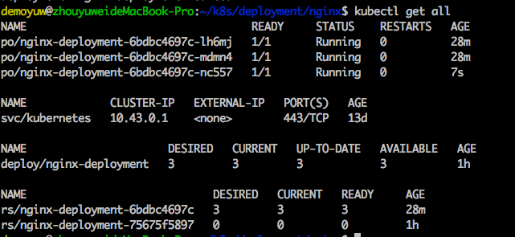
實作: run nginx deployment upgrade and rollout –3

Slide 62
實作: run nginx deployment upgrade and rollout -4
線上調整
kubectl edit deploy nginx-deployment
(replicas from 2 to 3)
查詢回朔狀態
kubectl rollout status deploy {deployment_name}
查詢回朔紀錄
kubectl rollout history deploy nginx-deployment

Slide 63
實作: run nginx deployment upgrade and rollout -5
回朔到上一個版本
kubectl rollout undo deploy {deployment_name}
回朔到指定版本
kubectl rollout undo deploy {deployment_name} --to-revision=n

Slide 64
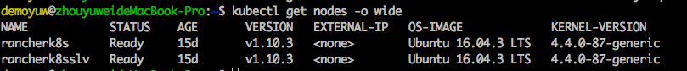
K8s node
kubectl get nodes -o wide

Slide 65
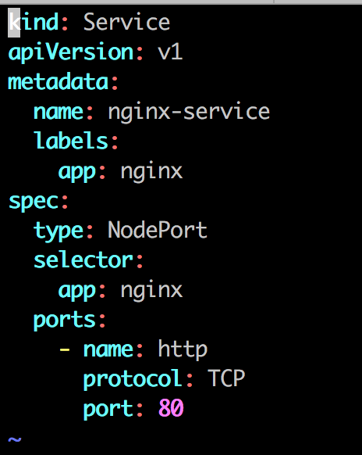
K8s service yaml -1

Slide 66
K8s service yaml -2
Type:
NodePort
需設nodePort，可用範圍：32000~32767
LoadBalancer
需接Cloud使用
Port: cluster內對Service使用的port
targetPort: 該pod端口所使用的port
nodePort: cluster外對Service使用的port

Slide 67
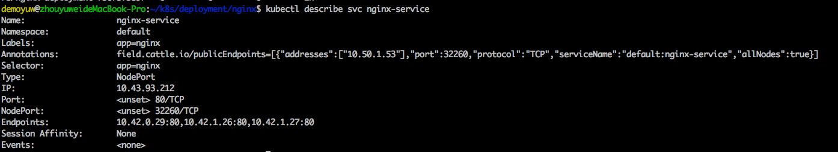
實作2 K8s Service Expose -1
kubectl expose deploy nginx-deployment --type=NodePort --name=nginx-service
kubectl describe svc nginx-service
80 → 32260

Slide 68
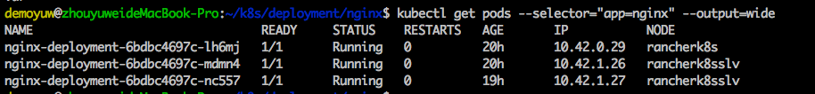
實作2 K8s Service Expose -2
kubectl get pods --selector="app=nginx" --output=wide

Slide 69
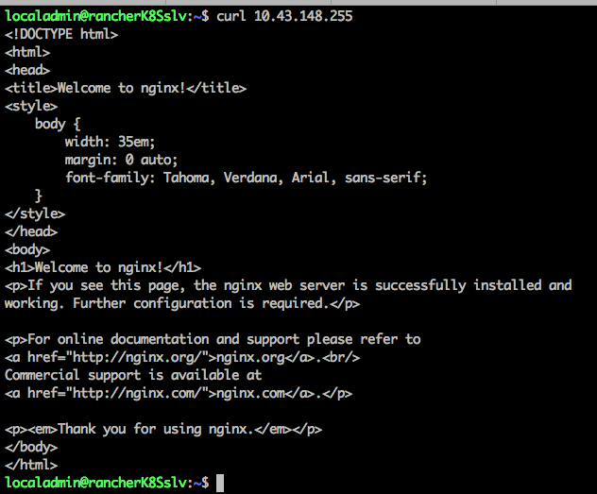
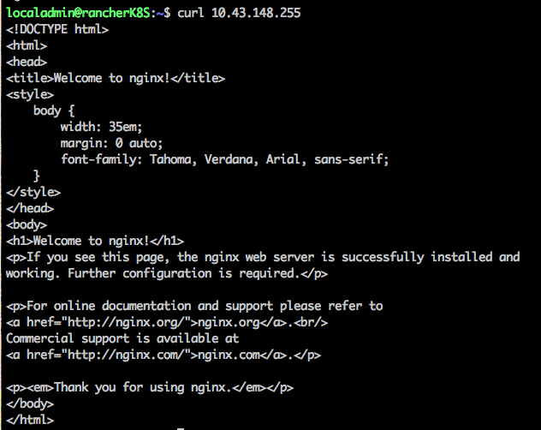
實作2 K8s Service Expose -3
在兩台node是取curl IP:80
K8s service：解決pod IP不同問題，系統架構上支援 Load balance service。

Slide 70
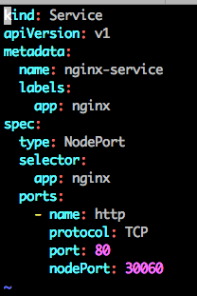
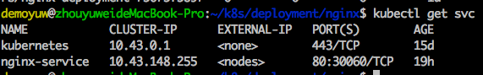
實作2 K8s Service Expose -4
加上nodePort: 30020
kubectl apply –f nginx-service.yaml
curl {k8s node ip }:30060

Slide 71
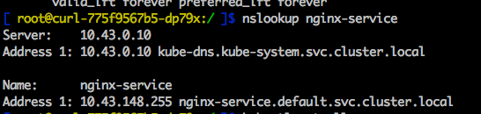
K8s DNS
DNS service
kubectl get services kube-dns --namespace=kube-system
驗證
kubectl run curl --image=radial/busyboxplus:curl -i –tty
nslookup nginx-service

Slide 72
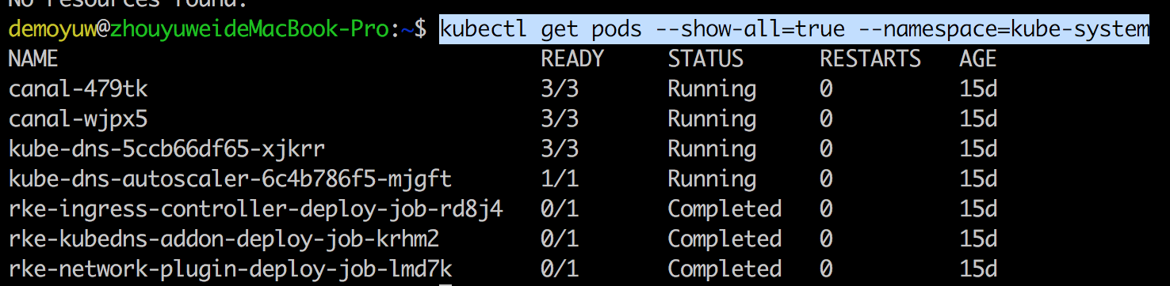
K8s 系統資訊
kubectl get pods --show-all=true --namespace=kube-system

Slide 73
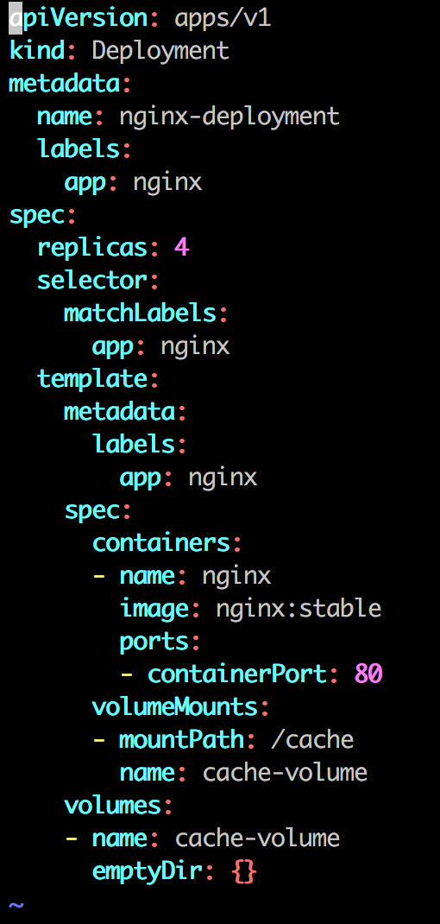
Volume: emptyDir
Pod 內共用儲存
當Pod消失時，資料也消失。

Slide 74
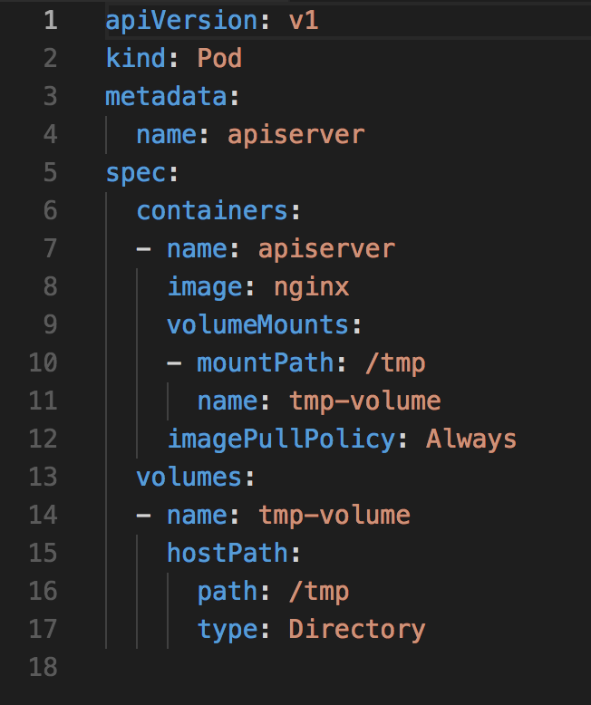
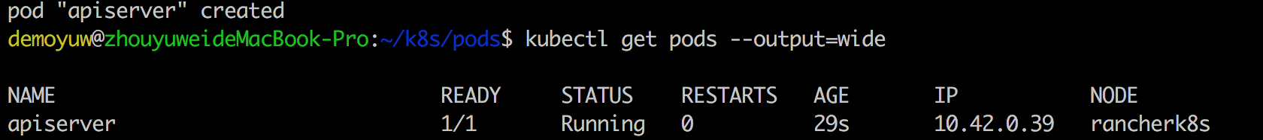
Volume: hostpath -1
Pod 掛載node上的資料夾
當node消失資料遺失

Slide 75
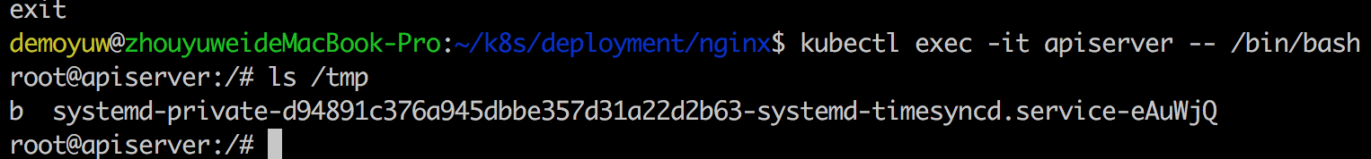
Volume: hostpath -2

Slide 76
Install nfs server on rancher server
Install on rancher server
apt install nfs-kernel-server
vim /etc/export
/k8sNFS *(no_root_squash,rw,sync,no_subtree_check)
mkdir /k8sNFS
chmod 777 /k8sNFS
systemctl restart nfs-kernel-server

Slide 77
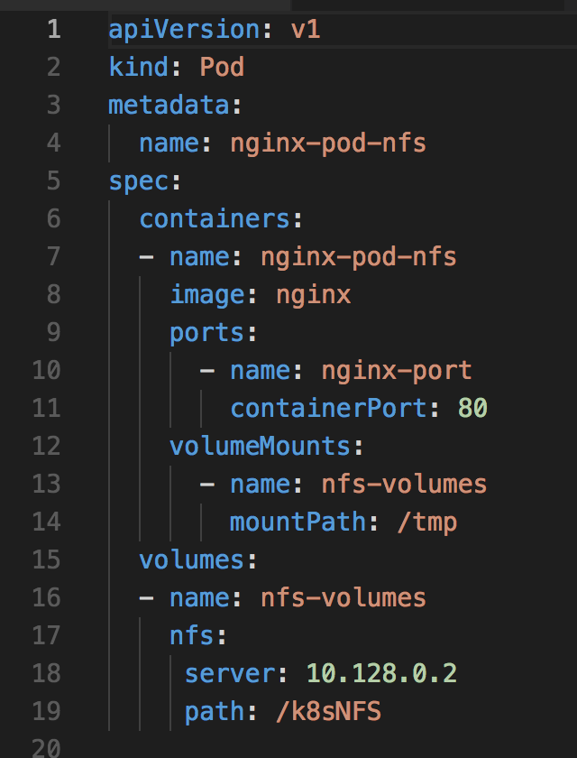
Volume: NFS -1

Slide 78
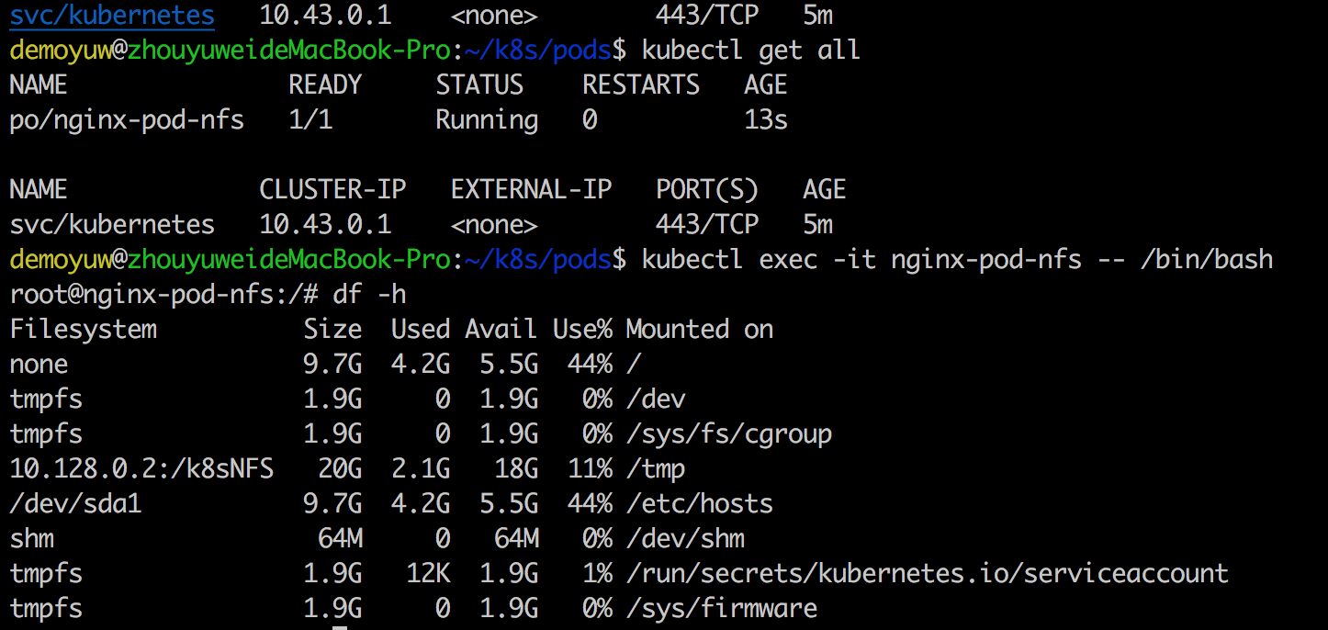
Volume: NFS -2

Slide 79
使用Google Cloud Platform Kubernetes Engine

Slide 80
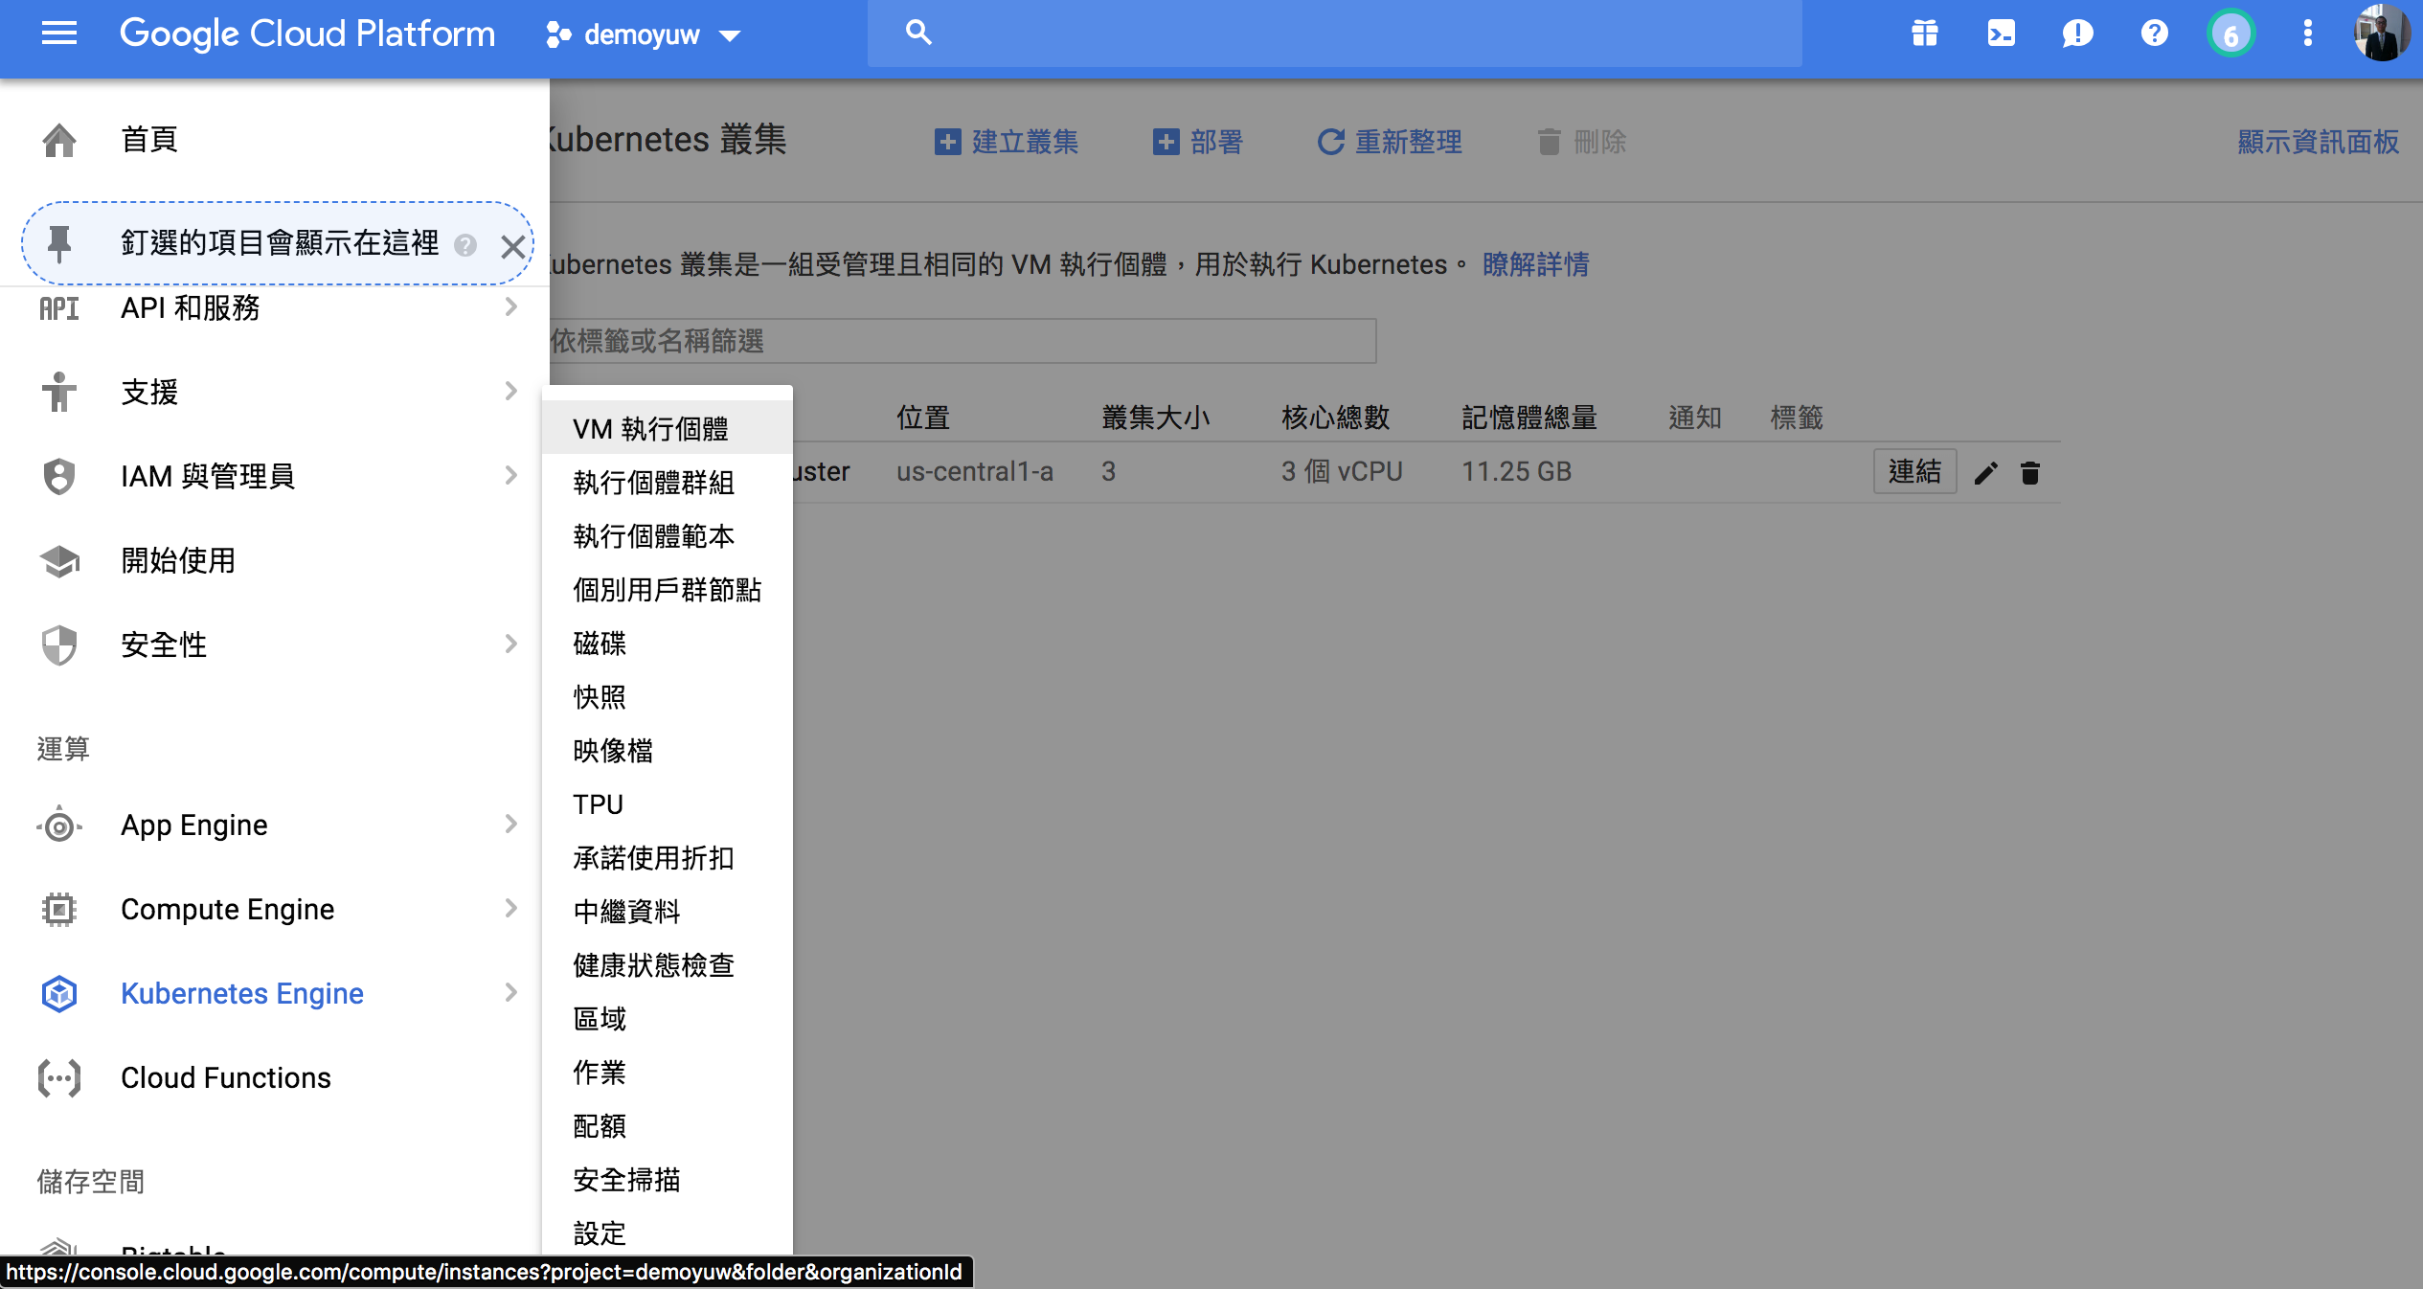
GCP部署K8s -1

Slide 81
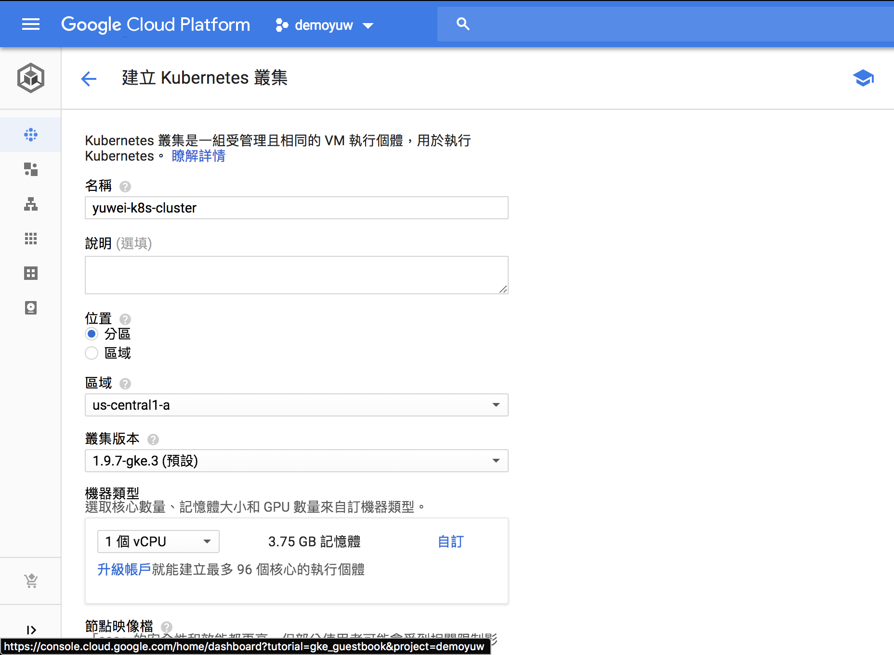
GCP部署K8s -2

Slide 82
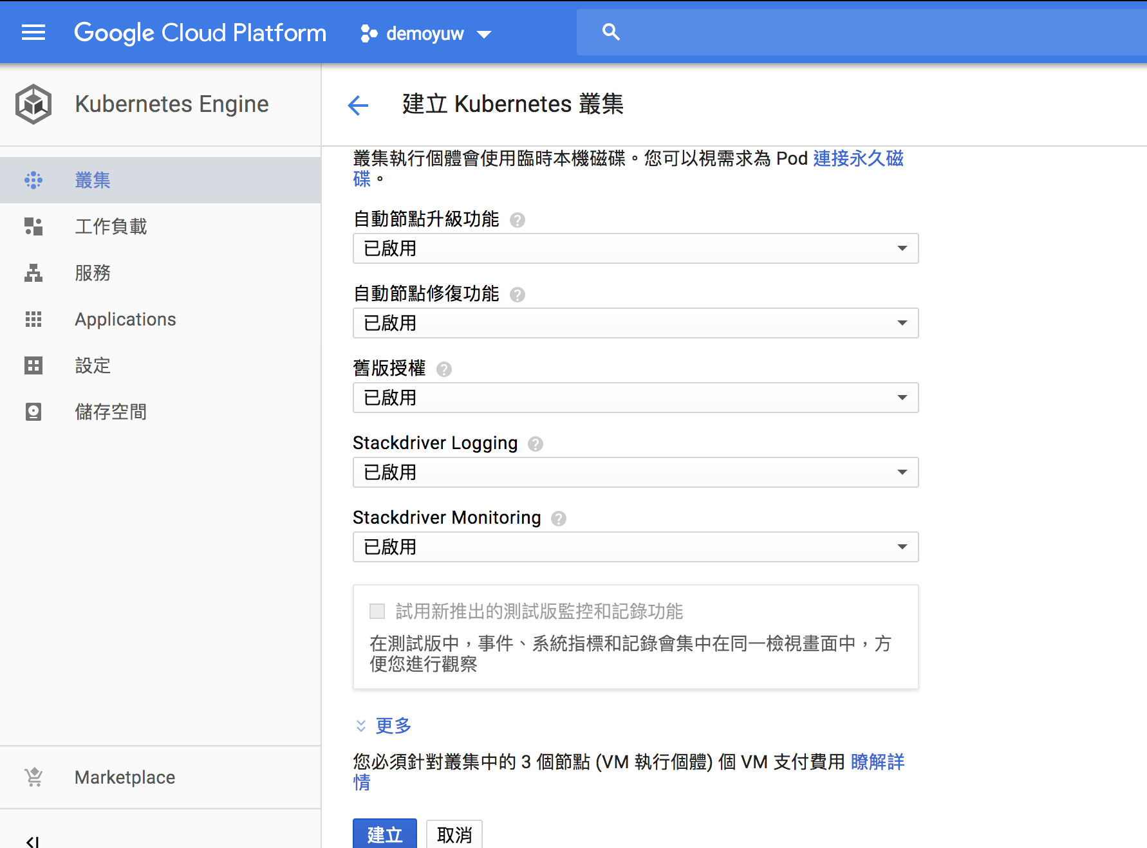
GCP部署K8s -3

Slide 83
Install gcloud
For mac
https://cloud.google.com/sdk/docs/quickstart-macos
For windows
https://cloud.google.com/sdk/docs/quickstart-windows

Slide 84
Install gcloud -2
source rc
gcloud init
gcloud components install kubectl

Slide 85
取得GCP Cotainer cluster 操作權限-1
gcloud container clusters list
取得container clusters name
gcloud config set project k8s-class2
gcloud container clusters get-credentials {container-cluster-name}
gcloud container clusters get-credentials yuwei-k8s-cluster --zone=us-central1-a
kubectl get all

Slide 86
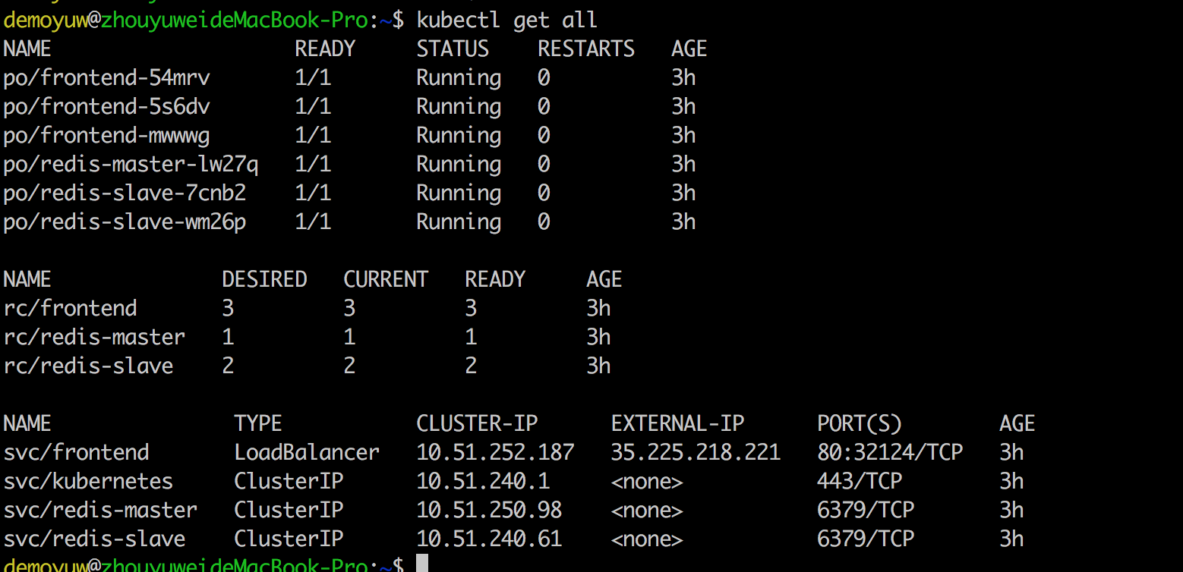
取得GCP Cotainer cluster 操作權限 -2

Slide 87
GCP Kubernetes 使用load balance -1
kubectl run hello-server --image gcr.io/google-samples/hello-app:1.0 --port 8080
kubectl expose deployment hello-server --type LoadBalancer \ --port 80 --target-port 8080

Slide 88
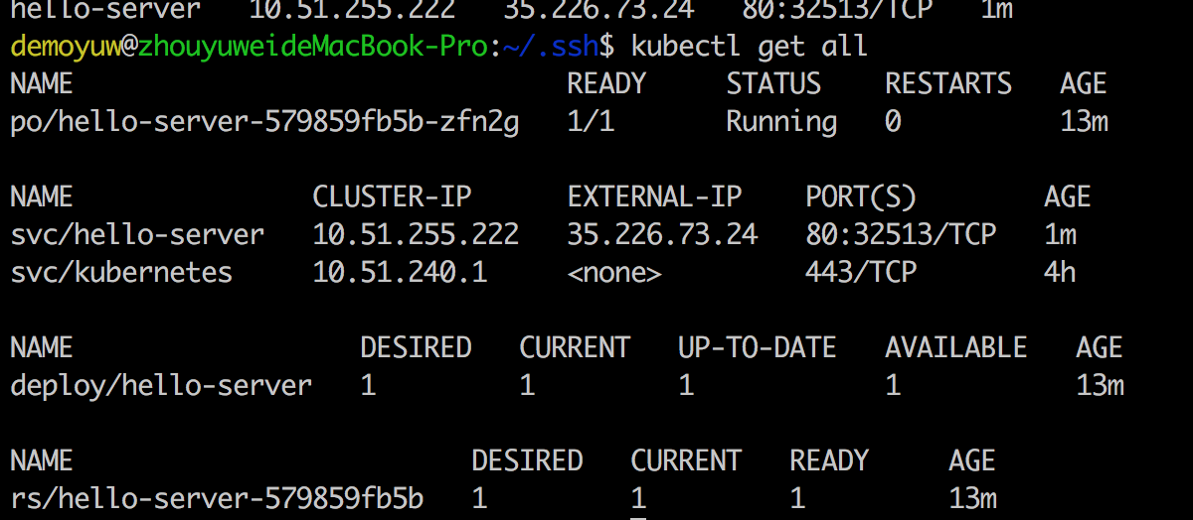
GCP Kubernetes 使用load balance -2

Slide 89


GCP Kubernetes 使用load balance -3

Slide 90

GCP Kubernetes 使用load balance -4

Slide 91

GCP Volume: 建PersistemtVolumeClaim
Pods 界接storage層
List
Kubectl get pvc

Slide 92

Volume plugin 支援程度

Slide 93

GCP Volume :用pod界接volume
k8s/pod/nginx-gcpvolume.yaml

Slide 94

GCP Volume: PersistemtVolumeClaim 自動在GCP volume 建 PersistemtVolume
GCP UI build 30Ｇ volume

Slide 95

GCP Volume: 檢查pod內掛載狀態。
kubectl exec -it nginx-pod-gcp-volume -- /bin/bash

Slide 96

GCP Volume: 寫入檔案，刪除再重建pod，寫入檔案還是存在-1

Slide 97

GCP Volume: 寫入檔案，刪除再重建pod，寫入檔案還是存在-2
Kubectl delete pods nginx-pod-gcp-volume

Slide 98

GCP Volume: 寫入檔案，刪除再重建pod，寫入檔案還是存在-3
Kubetctl apply –f nginx-gcpvolume.yaml

Slide 99

Volume: GCP volume – 建Volume
gcloud compute disks create my-test-disk --zone us-central1-a

Slide 100

Volume: GCP volume – 建PersistemtVolume -1

Slide 101
Volume: GCP volume – 建PersistemtVolume -2
spec.capacity.accessModes:
ReadWriteOnce:
1個pods寫入與讀取
ReadOnlyMany:
1個pods寫入與多個pods讀取
ReadWriteMany:
多個pods寫入與多個pods讀取

Slide 102
Volume: GCP volume – 建PersistemtVolume -3
Spec.gcePersistentDisk
除了gce，還有多種
nfs
rbd
awsElasticBlcokStorage
List
Kubectl get pv

Slide 103

K8s – autoscaling -1
kubectl run php-apache --image=k8s.gcr.io/hpa-example --requests=cpu=200m --expose --port=80

Slide 104

K8s – autoscaling -2
kubectl autoscale deployment php-apache --cpu-percent=50 --min=1 --max=10
Kubectl get hpa

Slide 105

K8s – autoscaling -3
開一個執行緒，壓CPU
kubectl run -i --tty load-generator --image=busybox /bin/sh
while true; do wget -q -O- http://php-apache.default.svc.cluster.local; done

Slide 106

K8s – autoscaling -4
Delete壓測工具的pods
Pods自動縮回

Slide 107


K8s 資源使用率
Kubectl top nodes
Kubectl top pods

Slide 108

K8s – cronjob -1
k8s/cronjob/cronjob.yaml

Slide 109


K8s – cronjob -2
Kubectl get cronjob
Kubectl get job

Slide 110

K8s – cronjob -3
定時建立job與pod
kubectl delete cronjob hello

Slide 111
Secrets 編碼
$ echo -n "root" | base64 cm9vdA==
$ echo -n "rootpass" | base64 cm9vdHBhc3M=

Slide 112

Secrets Volume
Kubectl get secretes

Slide 113

Build Secrets Volume
K8s/secret/demo-secret.yaml

Slide 114

Secrets Volume : 當Pod 環境變數
K8s/pods/nginx-secret-env.yaml

Slide 115

Secrets Volume : Pods env 描述

Slide 116

Secrets Volume : Pods show env

Slide 117

Secrets Volume : mount secret volume

Slide 118

Secrets Volume : check pod
kubectl describe pods nginx-pod-gcp-volume

Slide 119

Secrets Volume : check pod

Slide 120

附錄A: window login to cloud VM by putty – 下載Putty ，填入id@ip

Slide 121

附錄A: window login to cloud VM by putty – 左邊Connectopn/SSH/Auth

Slide 122

附錄A: window login to cloud VM by putty – 選擇Private key file auth

Slide 123

附錄A: window login to cloud VM by putty – 選擇k8s.ppk

Slide 124

附錄A: window login to cloud VM by putty – 即可登入

